Slide 1
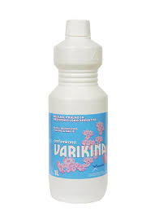
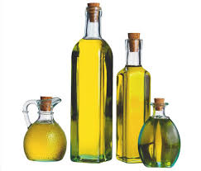
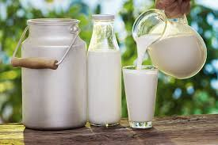
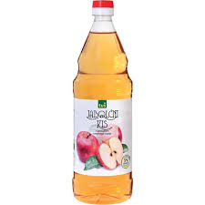
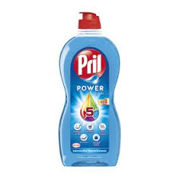
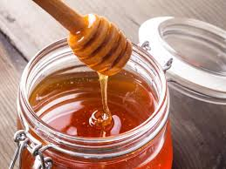
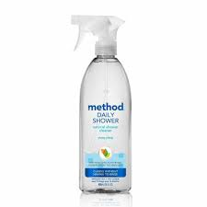

TEKOČINE

Slide 2
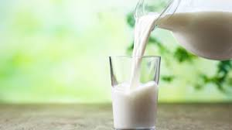
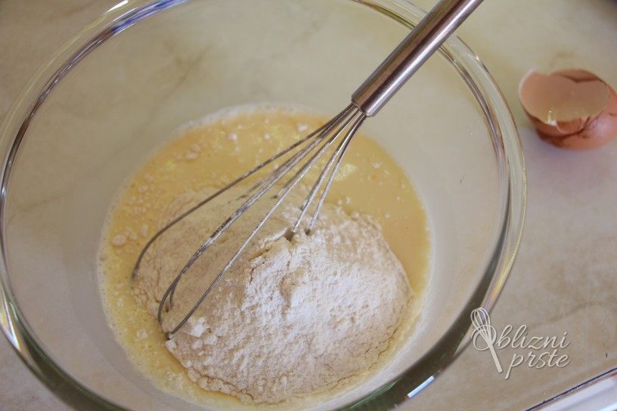
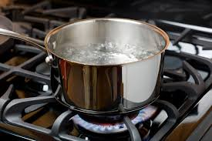
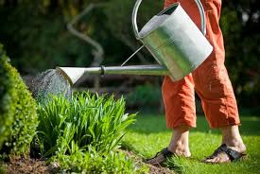
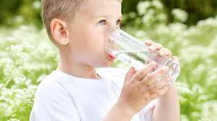
REKLI SMO, DA SE SNOVI DELIJO NA TRDE IN TEKOČE SNOVI. MED UŽITNE TEKOČINE SPADAJO VSE SNOVI, KI JIH LAHKO
PRELIVAMO,
MEŠAMO,
SEGREVAMO,
ZALIVAMO
IN JIH PIJEMO.

Slide 3
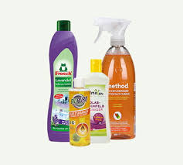
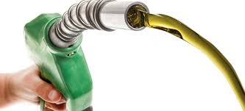
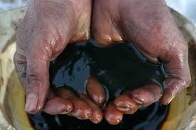

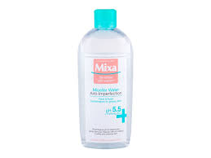
DOLOČENE TEKOČINE PA SO NEUŽITNE IN NEVARNE. TE TEKOČINE TUDI NE SMEJO PRITI V STIK Z OGNJEM. TO SO
ČISTILA,
BENCIN,
NAFTA,
LAKI
IN KOZMETIČNE TEKOČINE.

Slide 4

ČISTILA, NAFTA, BENCIN IN KOZMETIČNE TEKOČINE IMAJO NA EMBALAŽI TUDI DOLOČENE OZNAKE, KI OPOZARJAJO NA NEVARNOST:
S TAKIMI SNOVMI DELAJO SAMO ODRASLI, PRIMERNO OBLEČENI IN ZAŠČITENI!!!!!

Slide 5
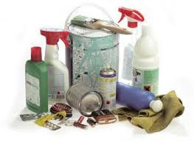
OGLEJ SI RISANI FILM NA SPODNJI POVEZAVI:
https://www.youtube.com/watch?v=5fcTk-aKvP4
OTROCI NE SMEJO UPORABLJATI NEVARNIH SNOVI!
STRUPENE IN OKOLJU NEVARNE SNOVI JE TREBA PRAVILNO ODLAGATI IN RECIKLIRATI! V EKOLOŠKIH OTOKIH NI ZBIRALNIKOV ZA NEVARNE SNOVI. PONAVADI DOBIMO OBVESTILO DOMOV KDAJ SE BO DOLOČENE NEVARNE SNOVI ZBIRALO IN JIH ODNESEMO NA ZBIRNO MESTO.

Slide 6
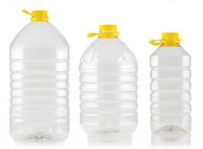
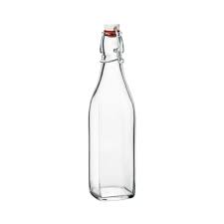
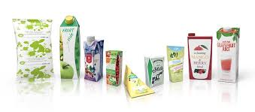
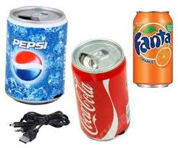
TEKOČINE LAHKO SHRANJUJEMO V:
PLASTENKI oz plastični posodi,
STEKLENI POSODI OZ STEKLENICI,
TETRAPAKU
ALI V PLOČEVINKI.

Slide 7
NALOGA:
SKUPAJ S STARŠI POIŠČI KAKŠNO ČISTILO, LAK, BARVO, TEKOČINO ZA VETROBRANSKO STEKLO ALI KAJ PODOBNEGA.
POIŠČI NA ETIKETI ZNAKE ZA NEVARNE SNOVI IN JIH PRERIŠI V ZVEZEK. POIŠČI VSAJ TRI ZNAKE!
V ZVEZEK GOBICA Z RDEČO BARVO NAPIŠI NASLOV: NEVARNE SNOVI
POD NASLOV PA NARIŠI VSAJ TRI ZNAKE ZA NEVARNE SNOVI.

